Slide 1
Visão Geral sobre a Assistência Farmacêutica do SUS
Sandra de Castro Barros
Diretora do DAF/SCTIE/MS
08 de agosto de 2019

Slide 2
Contexto Histórico
Marcos no fortalecimento das políticas farmacêuticas ao longo dos anos
(BRASIL, 2018)

Slide 3
POLÍTICA NACIONAL DE ASSISTÊNCIA FARMACÊUTICA - PNAF
A PNAF foi concebida a partir das deliberações da 1ª Conferência Nacional de Medicamentos e Assistência Farmacêutica (CNMAF), realizada em setembro de 2003, cujo tema central foi “Acesso, Qualidade e Humanização da Assistência Farmacêutica com Controle Social”
Política Nacional de Saúde
Política Nacional de Assistência Farmacêutica
Políticas, Programas e Ações subordinadas
A Política Nacional de Assistência Farmacêutica é parte integrante da Política Nacional de Saúde.
A PNAF foi aprovada por meio da Resolução nº 338/2004 do Conselho Nacional de Saúde
Possui ações voltadas à promoção, proteção e recuperação da saúde com vistas a garantir os princípios da universalidade, integralidade e equidade do SUS

Slide 4
Departamento de Assistência Farmacêutica e Insumos Estratégicos
DAF
Secretaria de Ciência, Tecnologia, Inovação e Insumos Estratégicos em Saúde
SCTIE
MS
Ministério da Saúde
Coordenação de Monitoramento das Políticas de Assistência Farmacêutica e Medicamentos
Programa Farmácia Popular do Brasil
Componente Básico da Assistência Farmacêutica
Componente Estratégico da Assistência Farmacêutica
Componente Especializado da Assistência Farmacêutica

Slide 5
De acordo com o Decreto nº 9.795 de 17 de maio de 2019, são atribuições do DAF:
Formular, implementar e coordenar a gestão das Políticas Nacionais de Assistência Farmacêutica e de Medicamentos, inclusive sangue, hemoderivados, vacinas e imunobiológicos;
Programar a aquisição e a distribuição de insumos estratégicos para a saúde, em particular para a assistência farmacêutica, em articulação com o Departamento de Logística em Saúde da Secretaria-Executiva;
orientar, capacitar e promover ações de suporte aos agentes envolvidos no processo de assistência farmacêutica e insumos estratégicos em saúde, com vistas à sustentabilidade dos programas e dos projetos no âmbito de suas competências;
Elaborar e acompanhar a execução de programas e projetos relacionados à produção, à aquisição, à distribuição, à dispensação e ao uso de medicamentos no âmbito do SUS; e
Coordenar a implementação de ações relacionadas com assistência farmacêutica e acesso aos medicamentos no âmbito dos Programas de Assistência Farmacêutica do Ministério da Saúde.

Slide 6
COMPONENTE BÁSICO DA ASSISTÊNCIA FARMACÊUTICA - CBAF
Aquisição de medicamentos e insumos, incluindo-se aqueles relacionados a agravos e programas de saúde específicos, no âmbito da Atenção Básica à Saúde. (Portaria de Consolidação GM, nº 02/17, Capítulo I, Art. 34).
Repasse de Recursos para aquisição descentralizada (SES ou SMS) dos medicamentos/insumos constantes no anexo I e IV da RENAME:
CBAF – R$ 5,58 per capita/ano (Federal)
Prisional – R$ 17,73 por pessoa privada de liberdade/ano (Federal)
As aquisições centralizadas contemplam:
Insulinas Humanas;
Medicamentos/Insumos do Programa Saúde da Mulher;
Medicamentos/Insumos do Programa Calamidade Pública.
39 medicamentos e 21 insumos
Compras Centralizadas: R$ 265.245.448,64
Repasses: R$ 1.171.030.651,76
TOTAL: R$ 1.499.930.864,95
Notes:
Valores de 2018

Slide 7
PROGRAMA DA FARMÁCIA POPULAR
O Programa Farmácia Popular do Brasil foi criado com o objetivo de oferecer mais uma alternativa de acesso da população aos medicamentos considerados essenciais.
Brasil conta com 30.999 mil estabelecimentos cadastrados em 4.382 municípios – cobrindo 79% do território brasileiro.
52 milhões de pessoas foram atendidas em todo o país desde o ano 2006 – lançamento do programa.
São disponibilizados 36 produtos, sendo 20 deles gratuitos, como os para hipertensão, diabetes e asma.
O programa também oferta medicamentos com até 90% de desconto, como os indicados para dislipidemia (colesterol alto), rinite, Parkinson, osteoporose, glaucoma, anticoncepcionais e fraldas geriátricas

Slide 8
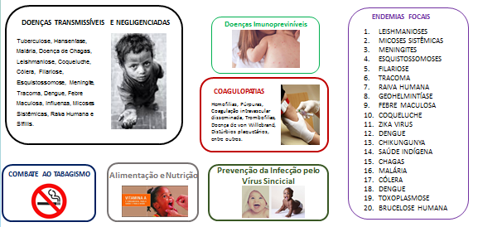
COMPONENTE ESTRATÉGICO DA ASSISTÊNCIA FARMACÊUTICA
Garantia do acesso equitativo a medicamentos e insumos, para prevenção, diagnóstico, tratamento e controle de doenças e agravos de perfil endêmico, com importância epidemiológica, impacto socioeconômico ou que acometem populações vulneráveis, contemplados em programas estratégicos de saúde do SUS.
126 medicamentos e insumos
Compras Centralizadas
TOTAL: R$ 335.000.000,00
Notes:
Em 2018

Slide 9
COMPONENTE ESPECIALIZADO DA ASSISTÊNCIA FARMACÊUTICA - CEAF
95 Condições Clínicas
89 PCDT
156 Fármacos - 295 Apresentações
2.371.231 pacientes atendidos
PCDT definem as linhas de cuidado, buscando a integralidade;
CEAF 2018
CONITEC avalia as incorporações;
Investimento Federal executado em 2018
R$ 7.217.099.745,00
Gasto com demandas judiciais em 2018
R$ 1.252.686.826,00,00
Notes:
Investimento Federal executado em 2018 inclui demandas judiciais

Slide 10
A organização do CEAF:
ORGANIZAÇÃO DOS MEDICAMENTOS
GRUPO 1
GRUPO 1A
GRUPO 1B
GRUPO 3
GRUPO 2
Medicamentos sob responsabilidade da União
Medicamentos sob responsabilidade dos estados e DF
Medicamentos sob responsabilidade dos municípios e DF

Slide 11
A organização do CEAF:
GRUPO 1
GRUPO 2
GRUPO 3
complexidade do tratamento da doença;
garantia da integralidade do tratamento da doença no âmbito da linha de cuidado;
manutenção do equilíbrio financeiro entre as esferas de gestão do SUS.

Slide 12
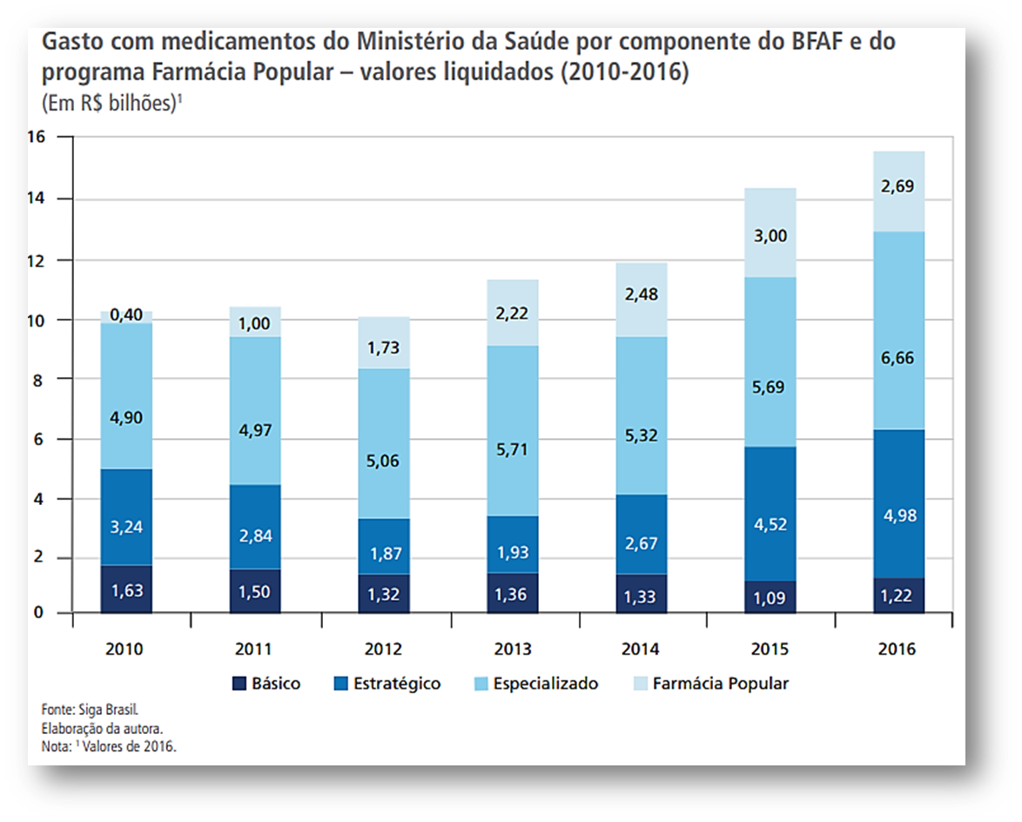
GASTO FEDERAL COM MEDICAMENTOS POR COMPONENTE DA ASSISTÊNCIA FARMACÊUTICA
Publicação do IPEA levantou os gastos com medicamentos por componente
Período de 2010 a 2016
Farmácia Popular cresceu 580%;
Componente Estratégico cresceu 53%;
Componente Básico reduziu 25%; e
Houve crescimento de 64,7% com imunobiológicos e 151,9% com hemoderivados;
Fonte: Vieira FS, 2018 http://www.ipea.gov.br
Notes:
O gasto com o Farmácia Popular e com o componente estratégico destacou-se pela magnitude do seu crescimento entre 2010 e 2016, 580% e 53%, respectivamente, sendo que, no mesmo período, o componente básico do BFAF sofreu redução de 25% em termos reais (gráfico 4). No âmbito do componente estratégico, o gasto com medicamentos para o tratamento de DST/Aids praticamente não variou (0,43%, de R$ 912,2 milhões para R$ 916,1 milhões em valores de 2016); e houve crescimento das despesas com imunobiológicos (64,7%, passando de R$ 1,7 bilhão para R$ 2,8 bilhões) e com os hemoderivados (151,9%, de R$ 435,9 milhões para R$ 1,1 bilhão), havendo decréscimo do gasto com os demais medicamentos (-9,6%, de R$ 215,1 milhões para R$ 194,4 milhões).

Slide 13
COMPARAÇÃO ORÇAMENTO DA DAF/SCTIE/MS 2017 e 2018

Slide 14
Incorporação/exclusão de tecnologias
Obrigado
www.saude.gov.br/ceaf

Slide 15
Processo de avaliação de tecnologias em saúde no Brasil:
Tecnologia em saúde → medicamentos e procedimentos utilizados tanto nos diagnósticos quanto no tratamento e prevenção de doenças e agravos.

Slide 16
Por que é importante avaliar e selecionar?

Slide 17
Comissão Nacional de Incorporação de Tecnologias no SUS – CONITEC:
“É um órgão colegiado de caráter permanente, integrante da estrutura regimental do Ministério da Saúde, tem por objetivo assessorar o Ministério da Saúde nas atribuições relativas à incorporação, exclusão ou alteração pelo SUS de tecnologias em saúde, bem como na constituição ou alteração de protocolos clínicos e diretrizes terapêuticas.”

Slide 18
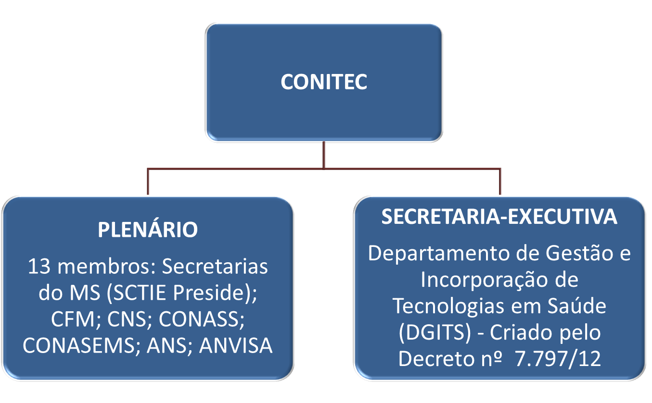
Estrutura da CONITEC:

Slide 19
Incorporação de Tecnologias:
CONITEC
Lei nº 12.401/2011
Decreto nº 7.646/2011
DEMANDANTE
O que pode ser demandado?
Qualquer tecnologia em saúde!
A incorporação, exclusão ou ampliação de cobertura para medicamentos já padronizados

Slide 20
Quem pode demandar à CONITEC?
Internamente, o próprio Ministério
Externamente - toda a sociedade civil:
Pessoa física
Associações de usuários
Entidades acadêmicas

Slide 21
Incorporação de Tecnologias:
CONITEC
DEMANDANTE
Análise documental da solicitação
Avaliação pela CONITEC
Consistência do texto e demanda
Análise prévia do
relatório de avaliação e demais documentos
Busca por dados complementares
Elaboração ou revisão da análise de impacto orçamentário

Slide 22
Incorporação de Tecnologias:
AVALIAÇÃO:
Eficácia;
Efetividade;
Segurança e
Avaliação econômica comparativa dos benefícios e dos custos em relação às tecnologias já disponibilizadas no SUS.
Análise baseada em evidências

Slide 23
Incorporação de Tecnologias:

Slide 24
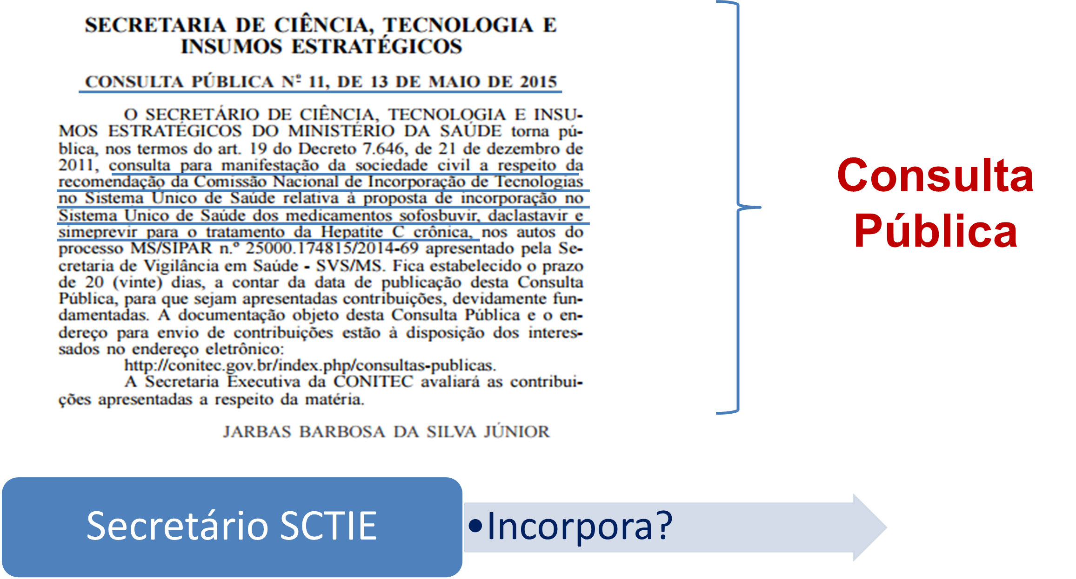
Incorporação de Tecnologias:

Slide 25
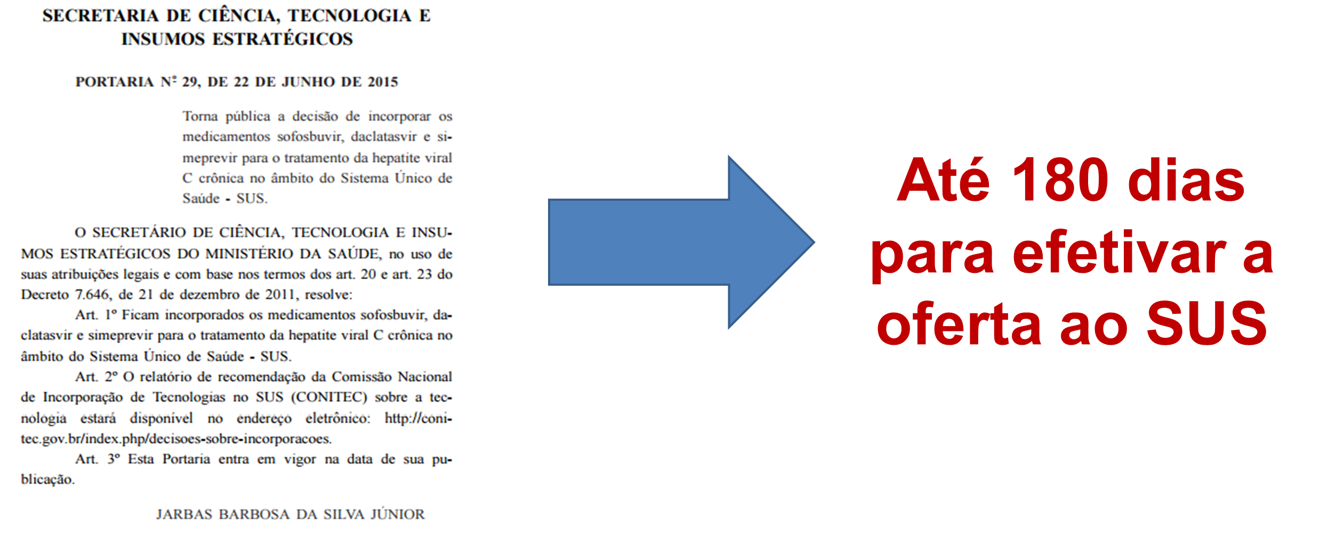
Quando um medicamento é incorporado:

Slide 26
Protocolos Clínicos e Diretrizes Terapêuticas

Slide 27
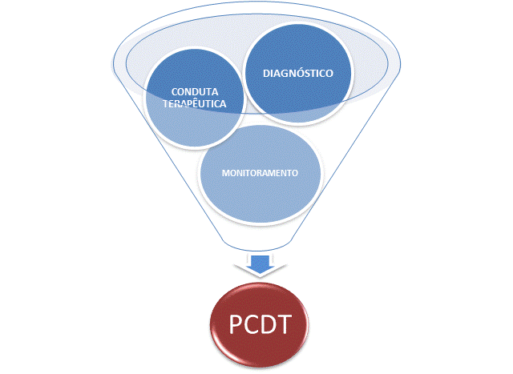
Definição:
Lei nº 12.401/2011 e Decreto nº 7.508/2011
Documento que estabelece:
Critérios para o diagnóstico da doença ou do agravo à saúde;
Tratamento preconizado, com os medicamentos e demais produtos apropriados, quando couber;
Posologia recomendada;
Os mecanismos de controle clínico;
O acompanhamento e a verificação dos resultados terapêuticos;
Orientação das condutas no SUS.

Slide 28
DEPARTAMENTO DE ASSISTÊNCIA FARMACÊUTICA E INSUMOS ESTRATPEGICOS
Outras ações

Slide 29
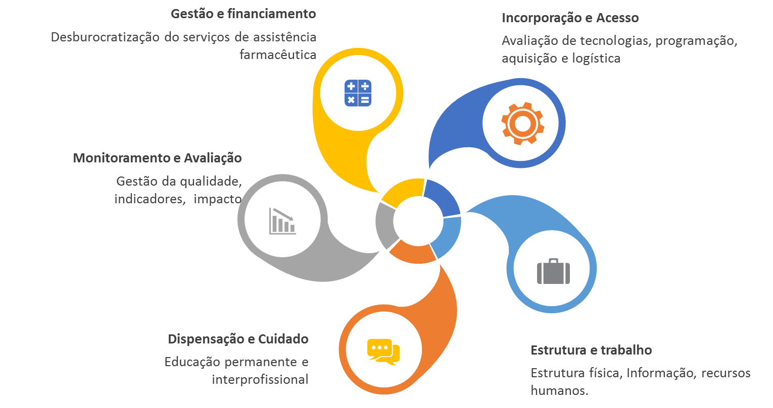
PUBLICAÇÕES
20 ANOS DA POLÍTICA NACIONAL DE MEDICAMENTOS
Avaliou a atual organização da Assistência Farmacêutica no Brasil e propôs alternativas.

Slide 30
PUBLICAÇÕES
RELAÇÃO NACIONAL DE MEDICAMENTOS ESSENCIAIS
Foram considerados os medicamentos incluídos, excluídos e alterados pela Conitec entre março/2017 a setembro/2018, e que passaram por pactuação de financiamento na CIT.
Inclusões: 11
Exclusão: 01
Alterações de itens na edição 2017: 02
Portaria GM/MS 3.733 de 22 de novembro de 2018;
Publicação Diário Oficial da União: 23/11/2018.

Slide 31
PUBLICAÇÕES
USO DE MEDICAMENTOS E MEDICALIZAÇÃO DA VIDA: RECOMENDAÇÕES E ESTRATÉGIAS
O URM está entre os objetivos e diretrizes da Política Nacional de Medicamentos e da Política Nacional de Assistência Farmacêutica.
A publicação reforça a importância da oferta de informação sobre medicamentos que seja independente, sem conflitos de interesse e pautada na imparcialidade como subsídio para a promoção do uso racional de medicamentos em todas as esferas do governo e da sociedade civil.

Slide 32
Marque na agenda
Brasília – DF
10 a 12 de dezembro de 2019
Vagas limitadas
Acompanhe as informações nos canais oficiais do Ministério da Saúde
www.saúde.gov.br

Slide 33
gabinete.daf@saude.gov.br

